Slide 1






乐
祝
生
日
你
快
M
i
s
s
i
n
G

Slide 2

小寿星，我祝你所有的
希望都能如愿，
所有的梦想都能实现，
所有的等候都能出现，
所有的付出都能兑现。

Slide 3



时
年青的生命拒绝忧伤，喜欢青春的张扬，
喜欢青春浮笑的脸庞，单纯却不罚单，
失望归不会绝望，当在抓不住青春的日子，
即使风干成记忆，依旧动情的让我们会泪流满面。
间

Slide 4






Slide 5









Slide 6










时
光

Slide 7



年青的生命拒绝忧伤，
喜欢青春的张扬，
喜欢青春浮笑的脸庞，
单纯却不罚单，
失望归不会绝望，
当在抓不住青春的日子，
即使风干成记忆，
在那里种一束玫瑰，
是永不调落的梦，
还是当年的一身素颜，
在梦里完成相遇的心愿。

Slide 8





Slide 9




Slide 10

当在抓不住青春的日子，即使风干成记忆，在那里种一束玫瑰，
是永不调落的梦，还是当年的一身素颜，在梦里完成相遇的心愿。
唯
美

Slide 11
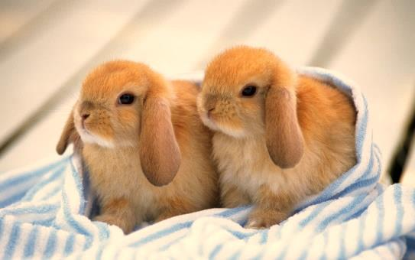

当在抓不住青春的日子，即使风干成记忆，在那里种一束玫瑰，
是永不调落的梦，还是当年的一身素颜，在梦里完成相遇的心愿。
年青的生命拒绝忧伤，
喜欢青春的张扬，
喜欢青春浮笑的脸庞，
单纯却不罚单，

Slide 12



当在抓不住青春的日子，即使风干成记忆，在那里种一束玫瑰，
是永不调落的梦，还是当年的一身素颜，在梦里完成相遇的心愿。

Slide 13
Thank You

